Slide 1
Corso di Ragioneria Generale
I principali assestamenti di fine esercizio
Prof. Stefano Coronella

Slide 2
La competenza economica
Nel corso dell’esercizio, la contabilità generale ha l’obiettivo di rilevare e controllare i movimenti monetario-finanziari della gestione.
Alla chiusura dell’esercizio, la contabilità generale ha l’obiettivo di determinare il risultato economico di periodo.
Passaggio dal “criterio della manifestazione finanziaria” al “criterio della competenza economica”.

Slide 3
La competenza economica
Il principio della competenza economica prescrive di considerare, nel conto economico di un bilancio d’esercizio, solo i costi e i ricavi che si riferiscono e hanno effetto in quel periodo di tempo, a prescindere dalle manifestazioni finanziarie già avvenute o che devono ancora avvenire.
Quando un ricavo ed un costo sono “di competenza” ???
l’incidenza dei fatti di gestione sul risultato economico si ha nell’esercizio a cui i relativi ricavi o costi si riferiscono e sono tra loro correlati e non in quello in cui si concretano le corrispondenti operazioni di incasso o di pagamento.

Slide 4
La competenza economica
Criteri che qualificano un ricavo ed un costo “di competenza”:
Un ricavo è considerato di competenza di un esercizio se soddisfa due condizioni:
è necessario che il processo produttivo del bene o del servizio sia stato completato;
lo scambio deve essere già avvenuto: per i beni si considera il passaggio di proprietà tramite la spedizione o consegna, per i servizi devono essere già stati resi.
Un costo è considerato di competenza dell’esercizio se, nell’esercizio stesso, è maturato, se ha dato nello stesso la sua utilità o se ha trovato copertura nel suo correlativo ricavo.

Slide 5
La competenza economica
Analizzando la situazione contabile al termine dell’esercizio, possono emergere particolari situazioni:
alcuni costi e ricavi di competenza non siano presenti nei conti perché durante l’esercizio non sono state osservate le relative manifestazioni numerarie.
Alcuni costi e dei ricavi presenti nei conti al termine dell’esercizio non sono di competenza dello stesso e devono essere rinviati al futuro.
Bisogna provvedere all’effettuazione di alcune operazioni di assestamento contabile al fine di integrare o rettificare i costi e i ricavi del periodo.
SCRITTURE DI ASSESTAMENTO

Slide 6
Le scritture di assestamento
In contabilità l’applicazione del criterio di competenza viene perseguito attraverso la redazione delle scritture di assestamento, che si compongono al termine dell'esercizio per trasformare i valori di conto in valori di bilancio, cioè in valori idonei a rappresentare il reddito d'esercizio e il patrimonio di funzionamento.
l punto di partenza del complesso di operazioni contabili che conducono alla formazione dei conti finali di bilancio è la situazione contabile redatta al termine delle rilevazioni d'esercizio, la quale esprime i valori di conto quali risultano per effetto dei fatti di gestione manifestatisi finanziariamente nel corso dell'esercizio stesso.
Le scritture di assestamento possono essere distinte in “scritture di integrazione” e in “scritture di rettifica”.

Slide 7
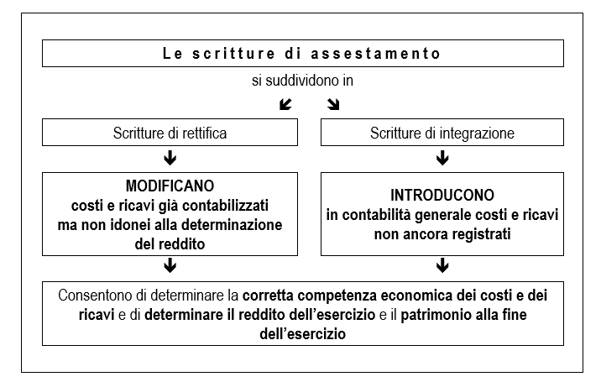
Le scritture di assestamento
Riepilogo

Slide 8
Le scritture di integrazione
A questo stadio del corso si affrontano le due più diffuse scritture di assestamento che si effettuano nelle aziende e che sono in esplicative di tutte le altre:
Ammortamento (consumo) dei beni pluriennali
Rimanenze di magazzino

Slide 9
Le scritture di assestamento
Ciò perché avevamo adottato le seguenti semplificazioni:
gli impianti non subivano alcuna perdita di utilità nell’arco dell’esercizio, quindi venivano integralmente rinviati all’esercizio futuro;
non si registravano rimanenze di materie, semilavorati o prodotti finiti a fine esercizio, quindi i relativi costi di acquisizione e di produzione venivano integralmente imputati all’esercizio corrente.
PERTANTO
Una parte del costo degli impianti dovrà essere imputata al conto economico dell’esercizio → Scrittura di integrazione (+/-)
In magazzino potranno inoltre essere presenti «in rimanenza» una parte di materie non utilizzate, semilavorati non terminati e prodotti finiti non venduti alla fine del periodo → Scrittura di rettifica

Slide 10
Il processo di ammortamento
I Fattori produttivi specifici a fecondità/utilità ripetuta (partecipano più volte al processo produttivo), detti anche fattori produttivi pluriennali. Tali fattori produttivi entrano a far parte della struttura operativa dell’azienda e in quanto tali sono anche denominati fattori strutturali, immobilizzazioni o, meglio, beni a lento ciclo di utilizzo.
I fattori produttivi pluriennali soggetti ad ammortamento sono suddivisibili in due categorie: materiali e immateriali.
Le immobilizzazioni materiali sono rappresentate essenzialmente da: terreni, immobili, impianti, macchinari, attrezzature, mobili, arredi, autoveicoli.
Le immobilizzazioni immateriali, invece, sono costituite da “oneri pluriennali” – costi di impianto (o di costituzione), costi di ampliamento, costi di sviluppo – da “diritti”, quali marchi, brevetti, diritti di utilizzazione delle opere dell’ingegno, licenze – e dall’“avviamento”.

Slide 11
Il processo di ammortamento
Le immobilizzazioni materiali
Il criterio base per la valutazione delle immobilizzazioni materiali è quello del costo di acquisto o di produzione, diminuito del relativo ammortamento, con limite posto nel “valore recuperabile con l’uso”, ovvero il valore attuale dei flussi netti di cassa generati dall’impiego del bene nella combinazione produttiva → valore residuo in bilancio > valore d’uso = SVALUTAZIONE
La valutazione sarà differente in base alla modalità di acquisizione dell’immobilizzazione.
Se acquistate da terzi, il costo comprende:
il costo di acquisto, al netto degli sconti commerciali, inclusivo degli oneri accessori (spese notarili, imposta di registro e altre imposte indirette connesse all’acquisizione, costi di trasporto, dazi);
i costi sostenuti per portare il cespite nel luogo e nelle condizioni necessarie perché costituisca bene duraturo per la società.
Se prodotte internamente, invece, il costo delle immobilizzazioni potrà comprendere:
i costi di diretta imputazione (materiale, mano d’opera);
i costi di indiretta imputazione, attribuibili con attendibilità, ivi compresa quota parte dei costi generali industriali (sono invece da escludere i costi generali amministrativi).

Slide 12
Il processo di ammortamento
Le immobilizzazioni immateriali
Per i beni immateriali vale la regola generale in base alla quale la vita utile di un’immobilizzazione è determinata con riferimento alla residua possibilità di utilizzazione della stessa.
Negli esercizi successivi a quello relativo al loro iniziale riconoscimento, i beni immateriali devono essere esposti in bilancio al valore netto contabile, ottenuto come differenza tra il valore originario e i relativi ammortamenti; in ogni esercizio, infatti, deve essere effettuata una attenta analisi del valore residuo di tali beni e se le condizioni che ne giustificarono l’iscrizione non sussistono più, ovvero, se si sono modificate in tutto o in parte, il loro valore deve essere corrispondentemente ridotto.
Per i brevetti, poi, il periodo di ammortamento non può comunque essere superiore alla durata legale degli stessi.
Per i marchi il periodo di ammortamento è normalmente collegato al periodo di produzione e commercializzazione in esclusiva dei prodotti cui il marchio si riferisce, e se non prevedibile, entro un periodo che non può eccedere venti anni.

Slide 13
Il processo di ammortamento
Le immobilizzazioni immateriali
Il valore dell’avviamento da iscrivere nel bilancio d’esercizio, si determina per differenza fra il prezzo complessivo sostenuto per l’acquisizione dell’azienda (o il valore di conferimento della medesima) ed il valore corrente attribuito agli altri elementi patrimoniali attivi e passivi che la compongono.
L’avviamento che venga iscritto tra le attività patrimoniali deve essere ammortizzato in quote costanti per un periodo di cinque anni, o in un periodo di maggiore durata che comunque non deve superare i venti anni, qualora sia ragionevole supporre che la sua vita utile sia senz’altro superiore, esponendone le ragioni in nota integrativa.
In occasione della chiusura di ciascun bilancio relativo ai periodi successivi a quello relativo all’iscrizione dell’avviamento, dovrà essere effettuata un’analisi di tale valore (impairment test) al fine di rilevare eventuali cambiamenti nei valori originari. Se emergessero eventuali riduzioni di valore si deve procedere alla svalutazione esplicita della posta “Avviamento”.

Slide 14
Il processo di ammortamento
Dal momento in cui l’immobilizzazione diviene disponibile per l’uso, questa rilasciano gradualmente “utilità”, di volta in volta, di processo in processo, subendo un determinato “deprezzamento”:
Logorio fisico – perdita di valore a causa del lavoro svolto (Immob. Materiali)
Logorio economico (obsolescenza) – invecchiamento economico del bene, rispetto a beni analoghi o similari
Dal momento in cui l’immobilizzazione materiale diviene disponibile per l’uso, questa deve essere sistematicamente ammortizzata in ogni esercizio in relazione alla sua residua possibilità di utilizzazione
«Il processo contabile di ammortamento consiste nella ripartizione del costo nei vari esercizi ai quali l’immobilizzazione offre un contributo ai processi produttivi»

Slide 15
Il processo di ammortamento
La “sistematicità” dell’ammortamento consiste nel fatto che tale processo deve essere compiuto in ogni esercizio sulla base di un piano preordinato e deve essere, inoltre, periodicamente rivisto al fine di verificare che non siano intervenuti cambiamenti radicali tali da richiedere una modifica delle stime relative alla residua possibilità di utilizzazione del bene.
Il redattore del bilancio, al termine del periodo, deve pertanto procedere a stimare la perdita di utilità complessiva subita dall’immobilizzazione e rilasciata all’esercizio in corso, al fine di determinare la corretta competenza del reddito e del patrimonio dell’esercizio.
Bisogna individuare la quota di deperimento del bene relativa al periodo di riferimento, ovvero la quota di costo da attribuire all’esercizio → «quota di ammortamento”, parte dell’immobilizzazione che “è morta”.
Stimare, ogni anno, quanta utilità il bene abbia trasferito al processo produttivo è però estremamente difficile ed è un processo inficiato dalla soggettività del valutatore.

Slide 16
Il processo di ammortamento
Per ogni fattore produttivo si procede a redigere uno specifico piano di ammortamento con lo scopo di suddividere la vita utile del bene in diversi esercizi sulla base di tre elementi:
il valore da ammortizzare: differenza tra il costo originario del cespite, (eventualmente aumentato a seguito di rivalutazioni o migliorie) e valore residuo al termine della vita utile del bene, generalmente considerato nullo,
la vita utile del bene: dipende da una serie di fattori non sempre stimabili con precisione (il deterioramento fisico, l’obsolescenza, la politica delle manutenzioni ecc.) e, talvolta, addirittura inattesi (furti, incendi, sabotaggi ecc.).
il criterio di ripartizione del valore da ammortizzare: l’OIC 16 individua come criterio preferibile, per semplicità, il criterio di ripartizione del valore a quote costanti consentendo, però anche la possibilità di utilizzare il metodo delle quote decrescenti, alla base del quale vi è l’ipotesi che il cespite offra il contributo maggiore nei sui primi esercizi di vita, o anche il criterio delle quote variabili, sviluppate in funzione dell’evoluzione di un determinato parametro, come ad esempio i volumi di produzione previsti. Non ritiene corretto l’utilizzo delle quote crescenti.

Slide 17
Il processo di ammortamento
Al termine dell’esercizio, a seguito del processo di stima, scaturisce quindi un “valore netto” del cespite costituito dal costo storico di acquisto (o produzione) rettificato in funzione del suo deprezzamento
L’ammontare del deprezzamento (costo di utilizzazione del cespite) viene iscritto nel conto economico, integrando così i costi di esercizio.
La rettifica del conto intestato agli impianti può avvenire mediante un processo di ammortamento:
Diretto
o «in conto»
Indiretto
o «fuori conto»
Il valore del cespite viene direttamente decurtato per l’importo della quota di deperimento.
Nel conto intestato al cespite rimane iscritto il costo storico, mentre la rilevazione della quota di ammortamento alimenterà uno specifico «fondo».

Slide 18
Il processo di ammortamento
L’ammortamento «in conto»
Esempio: In contabilità è presente un impianto acquistato all’inizio dell’esercizio per un importo pari a 20. Al termine dell’esercizio, viene stimato in 2 il valore di deprezzamento subito dal fattore produttivo a causa del deperimento fisico ed economico.
Valore netto contabile= 20 – 2 = 18
QUOTA DI AMMORTAMENTO IMPIANTI
(conto derivato-economico acceso ai costi d’esercizio)
IMPIANTI
(conto derivato-economico acceso ai costi pluriennali)
Dare
Avere
Dare
Avere
2
20
2
(VE–)
(conto già acceso)
(VE+)
rettifica diretta di costo pluriennale
 |  | Quota di ammortamento | a | Impianti |  | 2

Slide 19
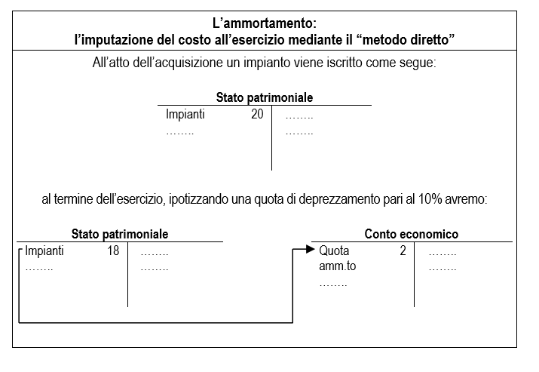
Il processo di ammortamento
L’ammortamento «in conto»: Riflessi in bilancio

Slide 20
Il processo di ammortamento
L’ammortamento «in conto»
Metodo semplice ma con limiti:
Si perde l’informazione relativa al costo storico poiché nello stato patrimoniale compare semplicemente il valore residuo contabile.
Esposizione « a scalare» del valore degli impianti di anno in anno e di conseguenza, non viene evidenziato lo “stato di avanzamento” dell’ammortamento. Invero, nel nostro esempio, il valore contabile dell’impianto di 18 è generato da un costo storico di 20, ammortizzato per 2. Esso potrebbe però corrispondere anche al costo storico di un bene non ancora ammortizzato, oppure scaturire da un costo storico di 200 ammortizzato per 182.
Ammortamento «fuori conto»

Slide 21
Il processo di ammortamento
L’ammortamento «fuori conto»: Metodologia
Nell’attivo dello stato patrimoniale rimane iscritto il costo storico degli impianti.
Le quote accantonate anno per anno alimentano un fondo di ammortamento. Esso viene iscritto nel passivo dello stato patrimoniale e rettifica indirettamente il conto intestato al fattore produttivo pluriennale.
Il valore residuo contabile è in ogni momento determinabile operando una semplice somma algebrica delle due voci.
L’ammortamento “fuori conto” viene sempre impiegato per i beni materiali, per quelli immateriali si ammette anche l’applicazione dell’ammortamento “in conto”. Ciò in quanto, essendo prive del requisito della “materialità”, non avrebbe senso iscrivere separatamente il “consumo” di tali immobilizzazioni. Tuttavia, è ormai frequente trovare aziende che stanziano fondi ammortamento anche in relazione a questi elementi, per la maggiore chiarezza e completezza dell’informazione fornita.

Slide 22
Il processo di ammortamento
L’ammortamento «fuori conto»
Esempio: In contabilità è presente un impianto acquistato all’inizio dell’esercizio per un importo pari a 20. Al termine dell’esercizio, viene stimato in 2 il valore di deprezzamento subito dal fattore produttivo a causa del deperimento fisico ed economico.
QUOTA DI AMMORTAMENTO IMPIANTI
(conto derivato-economico acceso ai costi d’esercizio)
FONDO AMMORTAMENTO IMPIANTI
(conto derivato-economico acceso alla rettifica dei costi pluriennali)
Dare
Avere
Dare
Avere
2
2
(VE–)
(VE+)
rettifica indiretta di costo pluriennale
 |  | Quota di ammortamento | a | Fondo ammortamento Impianti |  | 2

Slide 23
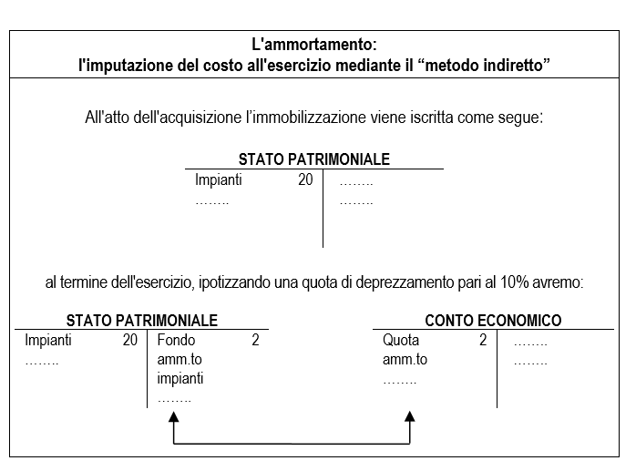
Il processo di ammortamento
L’ammortamento «fuori conto»: Riflessi in bilancio

Slide 24
Il processo di ammortamento
L’ammortamento «in conto»: 2 anno
Esempio: In contabilità è presente un impianto acquistato all’inizio dell’esercizio precedente per un importo pari a 20. Al termine dell’esercizio, viene stimato in 2 il valore di deprezzamento subito dal fattore produttivo a causa del deperimento fisico ed economico.
Valore netto contabile= 18 – 2 = 16
QUOTA DI AMMORTAMENTO IMPIANTI
(conto derivato-economico acceso ai costi d’esercizio)
IMPIANTI
(conto derivato-economico acceso ai costi pluriennali)
Dare
Avere
Dare
Avere
2
18
2
(VE–)
(valore residuo contabile ereditato dallo scorso esercizio)
(VE+)
rettifica diretta di costo pluriennale
 |  | Quota di ammortamento | a | Impianti |  | 2

Slide 25
Il processo di ammortamento
L’ammortamento «in conto»: Riflessi in bilancio II anno
Dai due prospetti di sintesi non risultano - e non sono nemmeno determinabili - il costo storico del bene e il valore delle quote di ammortamento finora accantonate.

Slide 26
Il processo di ammortamento
L’ammortamento «fuori conto»: 2 anno
Esempio: In contabilità è presente un impianto acquistato all’inizio dell’esercizio precedente per un importo pari a 20. Al termine dell’esercizio, viene stimato in 2 il valore di deprezzamento subito dal fattore produttivo a causa del deperimento fisico ed economico.
QUOTA DI AMMORTAMENTO IMPIANTI
(conto derivato-economico acceso ai costi d’esercizio)
FONDO AMMORTAMENTO IMPIANTI
(conto derivato-economico acceso alla rettifica dei costi pluriennali)
Dare
Avere
Dare
Avere
2
2
Quota anno precedente
(VE–)
2
(VE+)
rettifica indiretta di costo pluriennale
 |  | Quota di ammortamento | a | Fondo ammortamento Impianti |  | 2

Slide 27
Il processo di ammortamento
L’ammortamento «fuori conto»: Riflessi in bilancio II anno
Le informazioni direttamente disponibili sono costituite dal costo storico (20), dalla quota di costo imputata all’esercizio (2) e dal valore delle quote di ammortamento fino ad ora imputate ai diversi esercizi – il fondo di ammortamento – (4).

Slide 28
Le rimanenze finali di magazzino
Durante l’esercizio si rilevano costi per l’acquisto o la produzione di beni come merci, materie prime, semilavorati e prodotti finiti.
Alla fine del periodo occorre verificare, attraverso una serie di operazioni, le quantità dei beni acquistati (o prodotti) non ancora consumati (o venduti).
Alcune delle materie acquisite durante l’anno possono risultare non utilizzate all’interno del processo produttivo, oppure possono rinvenirsi rimanenze di semilavorati e di prodotti finiti, in questi casi risultano in rimanenza.
Le rimanenze presenti in magazzino alla fine di un certo esercizio, saranno presenti in magazzino anche all’inizio dell’esercizio successivo.

Slide 29
Le rimanenze finali di magazzino
Le rimanenze di magazzino sono costi imputabili a beni ancora in giacenza, che si rinviano al futuro esercizio in quanto si possono recuperare tramite i ricavi di successivi periodi.
Sono valori economici comuni a due o più esercizi, costituiti dalle acquisizioni di fattori produttivi che, alla fine dell’esercizio o alla fine di un periodo determinato, non sono stati ancora completamente impiegati nella produzione o non sono stati ancora venduti.
Per il principio della competenza economica, quindi, i costi di materie, merci e prodotti in rimanenza dovranno essere stornati dall’esercizio in corso e rinviati a quello successivo, nel quale saranno liquidati i rispettivi ricavi.

Slide 30
Le rimanenze finali di magazzino
Le rimanenze di magazzino rappresentano i beni non durevoli, destinati alla produzione e alla vendita appartenenti a cicli produttivi non conclusi nell’esercizio in analisi, ma che ragionevolmente si presume termineranno negli esercizi successivi.
In base alla loro destinazione funzionale si possono distinguere in:
materie prime, sussidiarie e di consumo: fattori produttivi destinati alla trasformazione, che alimentano il processo produttivo;
prodotti in corso di lavorazione e semilavorati: materiali che hanno subito una prima trasformazione, ma che non sono ancora ultimati;
prodotti finiti: beni che, concluso il processo di trasformazione, sono pronti per la vendita.

Slide 31
Le rimanenze di materie prime
In sede di assestamento occorrerà rettificare il costo di acquisizione delle materie mediante lo scarico degli elementi in rimanenza in modo da imputare all’esercizio solo il costo delle materie effettivamente utilizzate, ovvero il costo di competenza del medesimo.
Il costo da rinviare al futuro esercizio scaturisce da un processo di stima; il costo di utilizzazione (costo di competenza da imputare all’esercizio) scaturirà dalla seguente differenza:
Costo di acquisizione delle materie – Valore delle materie in rimanenza

Slide 32
Le rimanenze di materie prime
Rilevazione contabile
Due operazioni:
Rettifica del costo di acquisizione delle materie (CONTO ECONOMICO)
CONTROBILANCIATA
Rilevazione di un costo sospeso da rinviare (STATO PATRIMONIALE)
La rettifica può avvenire operando:
Rettifica diretta
Rettifica indiretta
Rettifica del valore degli acquisti, a fronte della quale viene rilevata la nascita del “magazzino materie” che verrà traslato all’esercizio successivo.
La rilevazione si avvale di un conto di rettifica «Rimanenze finali»

Slide 33
Le rimanenze di materie prime
Rilevazione contabile: rettifica diretta
Esempio: In sede di assestamento si stimano rimanenze di materie prime per 2 a fronte di costi di acquisto sostenuti durante l’esercizio per 15.
MAGAZZINO MATERIE PRIME
(conto derivato-economico acceso ai costi sospesi)
ACQUISTO MATERIE PRIME
(conto derivato-economico acceso ai costi d’esercizio)
Dare
Avere
Dare
Avere
2
15
2
(VE–)
(conto già acceso)
(VE+)
rettifica diretta di costo d’esercizio
COSTO SOSPESO
31/12
 |  | Magazzino materie prime | a | Acquisto materie |  | 2

Slide 34
Le rimanenze di materie prime
Rettifica diretta delle rimanenze : Riflessi in bilancio
Limiti:
Dal conto economico si desume il valore netto degli acquisti operati durante l’esercizio → scorretto (l’azienda ha sostenuto costi per un importo maggiore).
Analizzando solo conto economico non è possibile desumere il valore di tali rimanenze.
Rettifica indiretta

Slide 35
Le rimanenze di materie prime
Rilevazione contabile: rettifica indiretta
Esempio: In sede di assestamento si stimano rimanenze di materie prime per 2 a fronte di costi di acquisto sostenuti durante l’esercizio per 15.
RIMANENZE FINALI DI MATERIE PRIME
(conto derivato-economico acceso alle rettifiche di costi d’esercizio)
MATERIE PRIME C/RIMANENZE FINALI
MAGAZZINO MATERIE PRIME
(conto derivato-economico acceso ai costi sospesi)
Dare
Avere
Dare
Avere
2
2
(VE–)
(VE+)
rettifica indiretta di costo d’esercizio
COSTO SOSPESO
31/12
 |  | Magazzino materie prime | a | Rimanenze finali di materie prime |  | 2

Slide 36
Le rimanenze di materie prime
Rettifica indiretta delle rimanenze : Riflessi in bilancio
Osservazioni:
L’iscrizione delle rimanenze di materie nel conto economico avviene pertanto nella colonna dei ricavi, a rettifica indiretta dei costi sostenuti per l’acquisto delle medesime.
Alla riapertura dei conti occorrerà procedere ad effettuare un’operazione esattamente antitetica a quella prospettata, onde consentire di riprendere il costo sospeso nell’esercizio precedente e imputarlo alla competenza del nuovo anno. In tal modo, tale onere rappresenterà così il primo costo a carico del nuovo esercizio.

Slide 37
Le rimanenze di semilavorati e prodotti finiti
In sede di assestamento occorre evidenziare la produzione allestita non ancora terminata all’atto della chiusura dell’esercizio (semilavorati) oppure terminata ma non collocata nei mercati di sbocco (prodotti finiti).
Le rimanenze di semilavorati e prodotti finiti configurano un costo sospeso, in quanto gli oneri sostenuti a tale fine risultano di competenza del periodo successivo, in cui i semilavorati e i prodotti verranno effettivamente completati e ceduti sul mercato.
Il costo da rinviare al futuro esercizio scaturisce da un processo di stima volto a determinare il costo di produzione:
il costo delle materie prime;
il costo della manodopera;
il costo dei servizi variamente utilizzati;
l’ammortamento degli impianti.
Il valore delle rimanenze costituisce la rettifica indiretta degli oneri relativi a tali elementi registrati nell’esercizio.
Ricavo sperato: nell’esercizio successivo, con molta probabilità, questi elementi saranno ceduti sul mercato di sbocco.

Slide 38
Le rimanenze di semilavorati e prodotti finiti
Rilevazione contabile
Due operazioni:
Rettifica di diversi costi di produzione (CONTO ECONOMICO)
CONTROBILANCIATA
Rilevazione di un costo sospeso da rinviare (STATO PATRIMONIALE)
La rettifica può avvenire operando:
Rettifica diretta
Rettifica indiretta
Rettifica dei diversi oneri a fronte della quale si ha la contestuale nascita del “magazzino semilavorati e prodotti”, da rimandare all’esercizio successivo.
La rilevazione si avvale di un conto di rettifica «Rimanenze finali»

Slide 39
Le rimanenze di semilavorati e prodotti finiti
Rilevazione contabile: rettifica diretta
Esempio: In sede di assestamento si stimano rimanenze di semilavorati e prodotti per 5 così attribuibile:
2 alle materie (tot. l’acquisto di materie per 15)
1 al lavoro (tot. manodopera 10)
1 ai servizi (tot. servizi 5);
1 all’ammortamento impianti (tot. Ammortamento per 2).
DIVERSI
(conto derivato-economico acceso ai costi di esercizio)
MAGAZZINO SEMILAVORATI E PRODOTTI
(conto derivato-economico acceso ai costi sospesi)
Dare
Avere
2
Dare
Avere
1
5
(VE–)
1
(VE+)
COSTO SOSPESO
1
rettifica diretta di costo d’esercizio

Slide 40
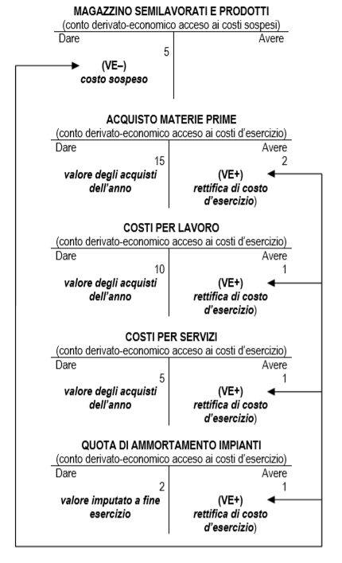
Le rimanenze di semilavorati e prodotti finiti
31/12
 |  | Magazzino semilavorati e prodotti |  | Diversi Acquisto materie prime Costi per lavoro Costi per servizi Quota ammortamento impianti | 2 1 1 1 | 5

Slide 41
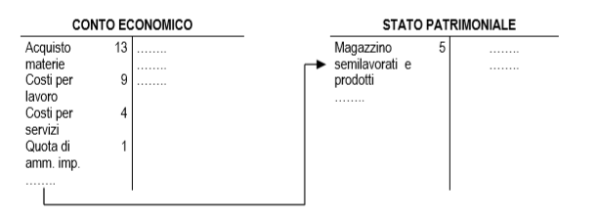
Le rimanenze di semilavorati e prodotti finiti
Rettifica diretta delle rimanenze di semilavorati e prodotti finiti: Riflessi in bilancio
Limiti:
Il conto economico non espone i costi effettivamente sostenuti nel corso dell’anno → scorretto (l’azienda ha sostenuto costi per un importo maggiore).
Analizzando solo conto economico non è possibile desumere il valore di tali rimanenze.
Rettifica indiretta

Slide 42
Le rimanenze di semilavorati e prodotti finiti
Rilevazione contabile: rettifica indiretta
Esempio: In sede di assestamento si stimano rimanenze di semilavorati e prodotti per 5 così attribuibile: 2 alle materie - 1 al lavoro - 1 ai servizi - 1 all’ammortamento impianti.
MAGAZZINO SEMILAVORATI E PRODOTTI
(conto derivato-economico acceso ai costi sospesi)
RIMANENZE FINALI SEMILAVORATI E PRODOTTI FINITI
(conto derivato-economico acceso alle rettifiche di costi d’esercizio)
Dare
Avere
Dare
Avere
5
5
(VE–)
(VE+)
rettifica indiretta di costo d’esercizio
COSTO SOSPESO
31/12
 |  | Magazzino semilavorati e prodotti | a | Rimanenze finali di semilavorati e prodotti |  | 5

Slide 43
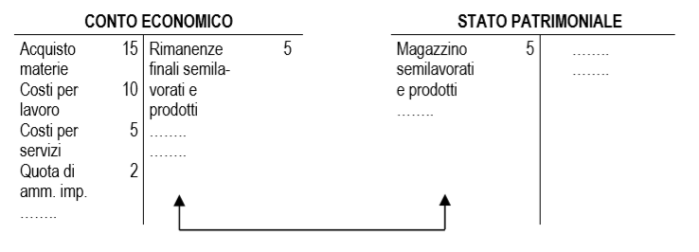
Le rimanenze di semilavorati e prodotti finiti
Rettifica indiretta delle rimanenze di semilavorati e prodotti finiti : Riflessi in bilancio
Osservazioni:
L’iscrizione delle rimanenze di semilavorati e prodotti finiti nel conto economico nella colonna dei ricavi, a rettifica indiretta e indistinta dei costi sostenuti per l’acquisto delle medesime.
Alla riapertura dei conti occorrerà procedere ad effettuare un’operazione antitetica, onde consentire di riprendere il costo sospeso nell’esercizio precedente e imputarlo alla competenza del nuovo anno.

Slide 44
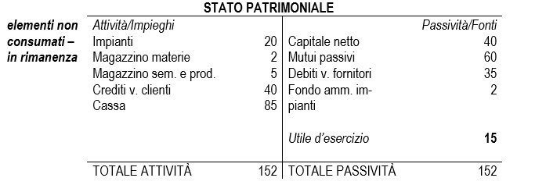
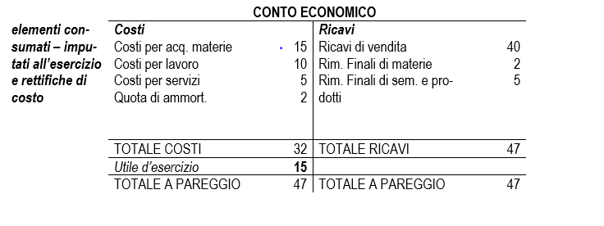
Le rimanenze di semilavorati e prodotti finiti
Riflessi sul bilancio di ammortamenti e rimanenze
Dalla somma algebrica dei componenti positivi e dei componenti negativi attribuiti all’esercizio (compresi ammortamenti e rimanenze) emerge un risultato (utile) d’esercizio diverso da quello determinato precedentemente
0\
Le scritture di integrazione e di rettifica impattano infatti sull’aspetto «economico» del bilancio ma non su quello «finanziario»
NON SI E’ RILEVATA ALCUNA VARIAZIONE DI LIQUIDITA’

Slide 45
Le rimanenze di semilavorati e prodotti finiti
Riflessi sul bilancio di ammortamenti e rimanenze
IN SOSTANZA:
Il calcolo e l’imputazione degli ammortamenti «diminuiscono» il risultato di esercizio
Le rettifiche indirette di costo influiscono positivamente («aumentano») sul risultato di esercizio
Il patrimonio cambia di pari importo
NB - tutto ciò senza variazione di liquidità, ma per solo effetto degli assestamenti di bilancio

Slide 46
La valutazione delle rimanenze (rinvio)
I costi di materie, merci e prodotti in rimanenza devono essere stornati dall’esercizio in corso e rinviati a carico dell’esercizio successivo nel quale saranno liquidati i correlativi ricavi → La valorizzazione delle rimanenze comporta un articolato processo di stima.
Il Codice Civile stabilisce che il criterio di valutazione delle rimanenze è il cosiddetto criterio del “minore tra costo e mercato” → PRINCIPIO DELLA PRUDENZA
In particolare, “le rimanenze, i titoli e le attività finanziarie che non costituiscono immobilizzazioni sono iscritti al costo di acquisto o di produzione, comprensivo di oneri accessori, ovvero al valore di realizzazione desumibile dall’andamento del mercato, se minore”.
Nel caso di produzione interna il valore di iscrizione è rappresentato dal costo di produzione: i costi direttamente imputabili al prodotto e quote di altri costi per la quota ragionevolmente imputabile relativi al periodo di fabbricazione del bene.
Questo criterio è però talvolta difficile da applicare.
SVILUPPEREMO QUESTO TEMA PIU’ AVANTI NEGLI APPROFONDIMENTI

Slide 47
Riferimenti bibliografici
Coronella S., Ragioneria generale, Cap. 11 e Cap. 21, sottopar. 21.2.1

